Slide 1
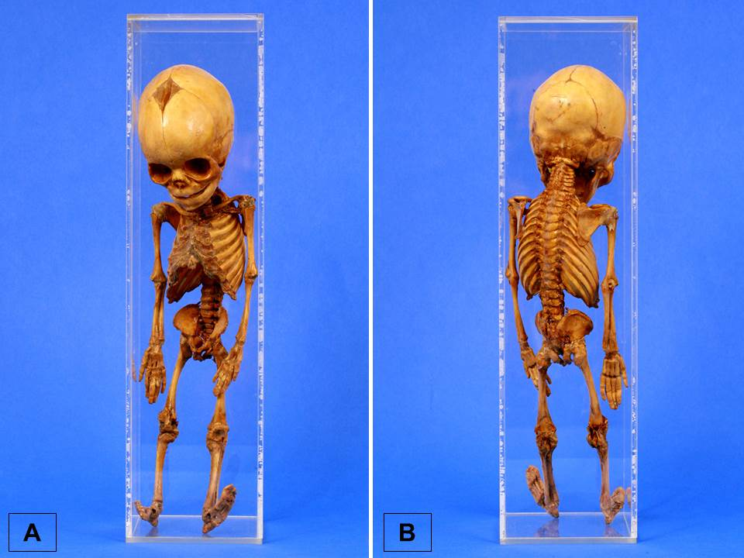
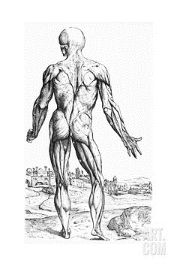
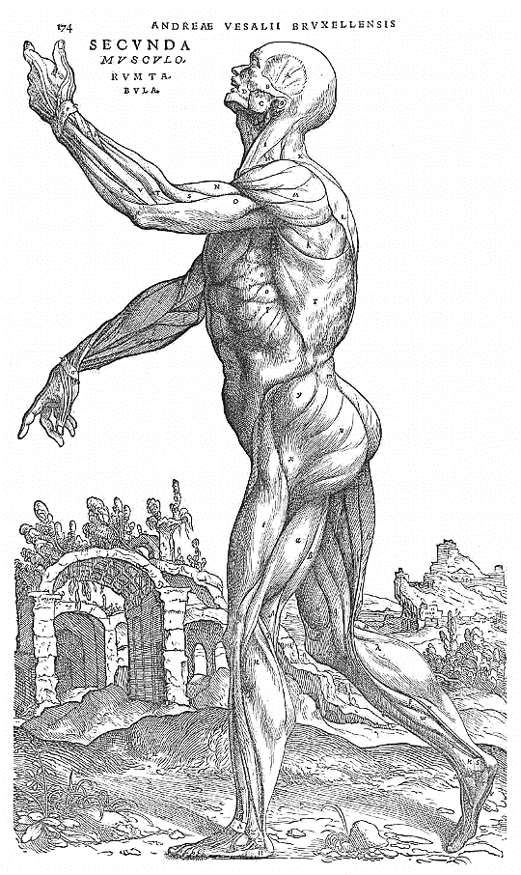
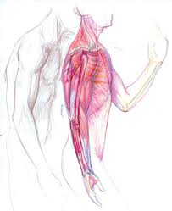
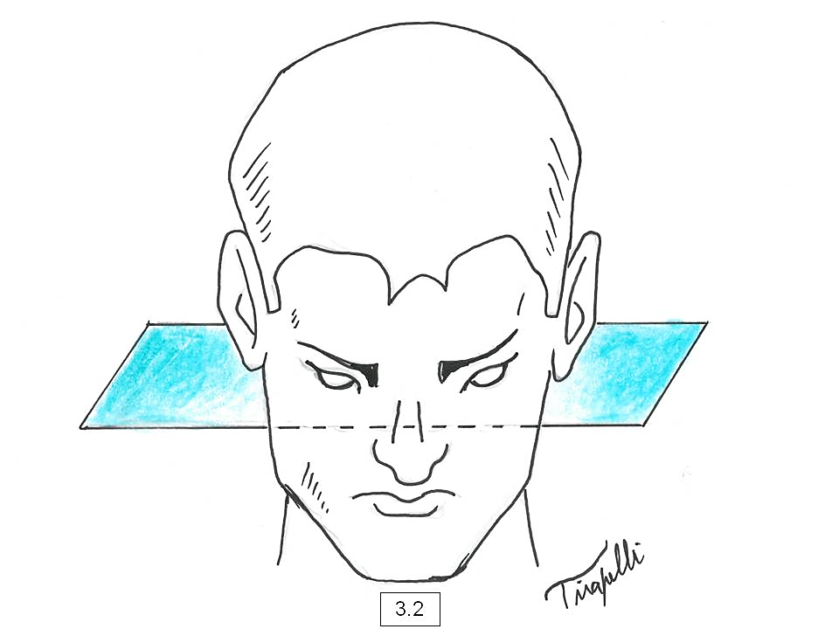
PROF. TIRAPELLI
Setembro 2021
RFM 0012 2024
Introdução à Anatomia Humana
Prof. Tirapelli – fevereiro 2021
PROF. TIRAPELLI

Slide 2
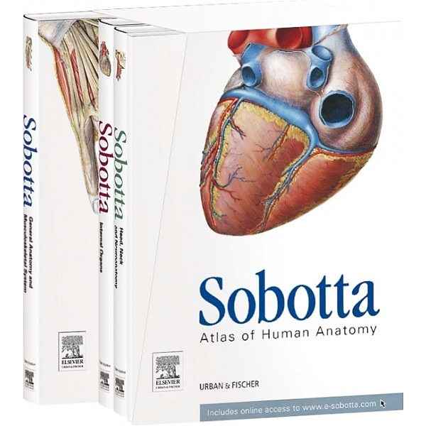
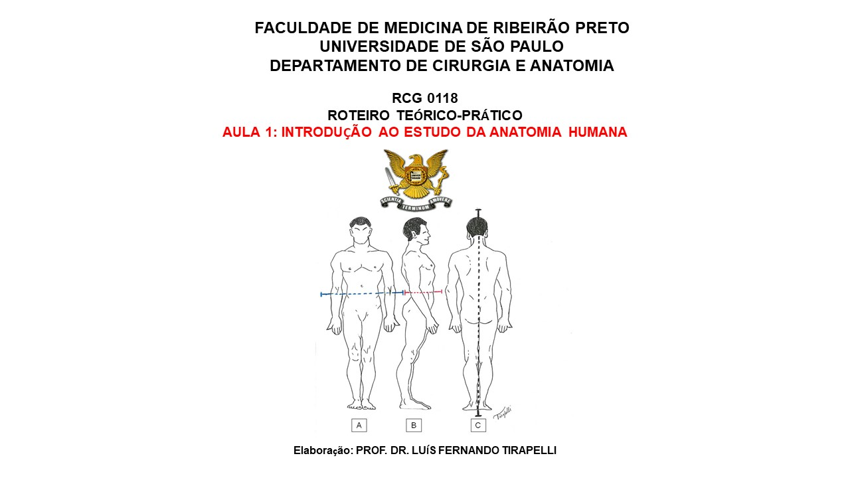
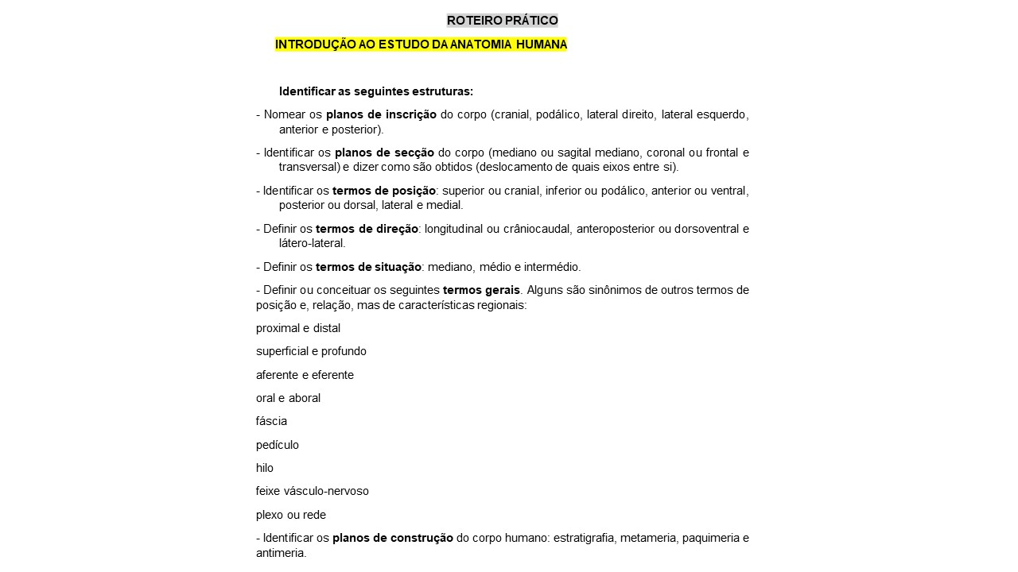
Disciplina RFM 0012 Anatomia Humana Sistêmica
Carga horária: 30 horas Docentes: Tirapelli
Aulas teóricas* e práticas
*Video-aulas
Material de apoio: moodle
Conteúdo
Média = 5,0
Frequência = 70%
Aulas práticas: jaleco; atlas e roteiro.
Aulas teóricas: livro-texto
PESO 3
PESO 2
PESO 5
Bloco 1
Introdução, Apar. Locomotor, S. Nervoso e Apar. Cárdio-Resp.
Bloco 2
Sistema Digestório e Aparelho gênito-urinário
Bloco 3
Todo o conteúdo
Avaliação 1 T
Avaliação 2 T
Em grupo
Avaliação 3 T Cumulativa

Slide 3
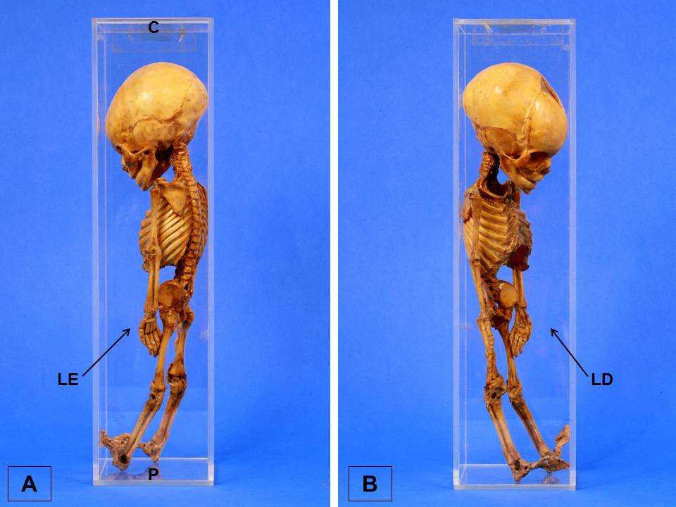
OBJETIVO
Descrever os conceitos gerais da Anatomia Humana para a melhor compreensão durante o estudo da Anatomia Humana Sistêmica

Slide 4
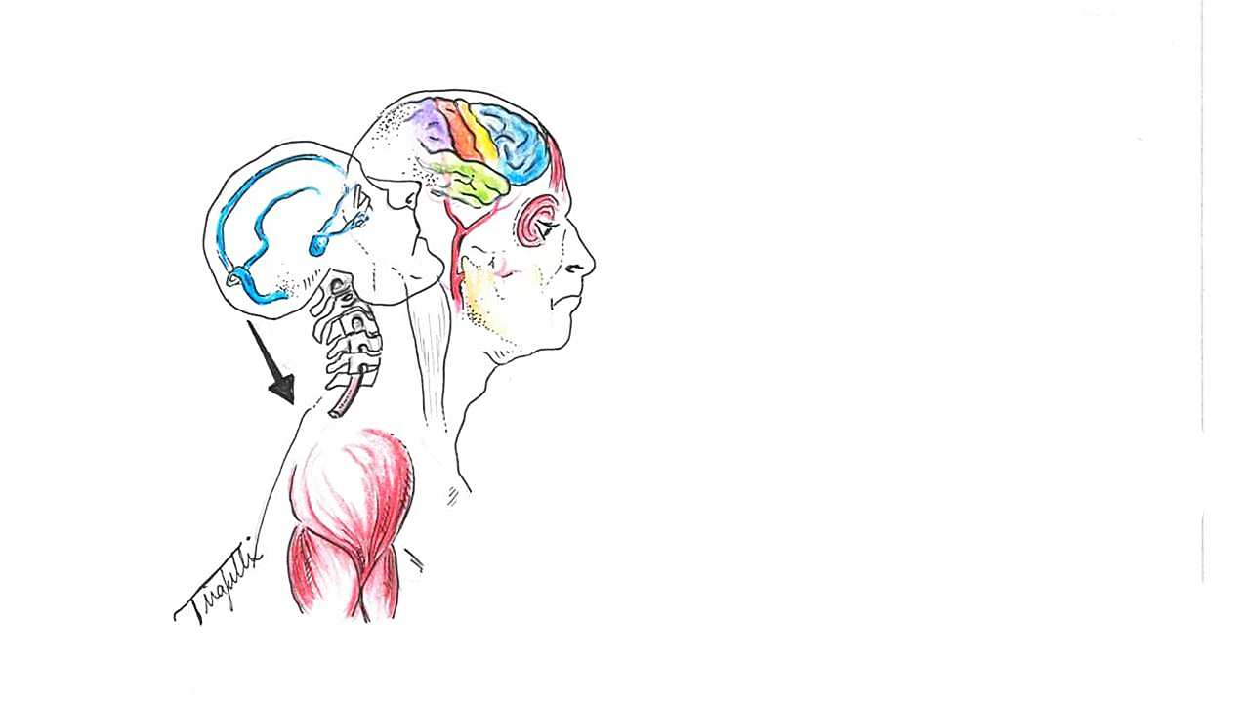
ANATOMIA
GREGO
ATRAVÉS DE, EM PARTES
CORTAR
DISSECAÇÃO
Ciência que estuda a forma, a constituição, a organização do corpo humano e a relação entre suas partes.

Slide 5
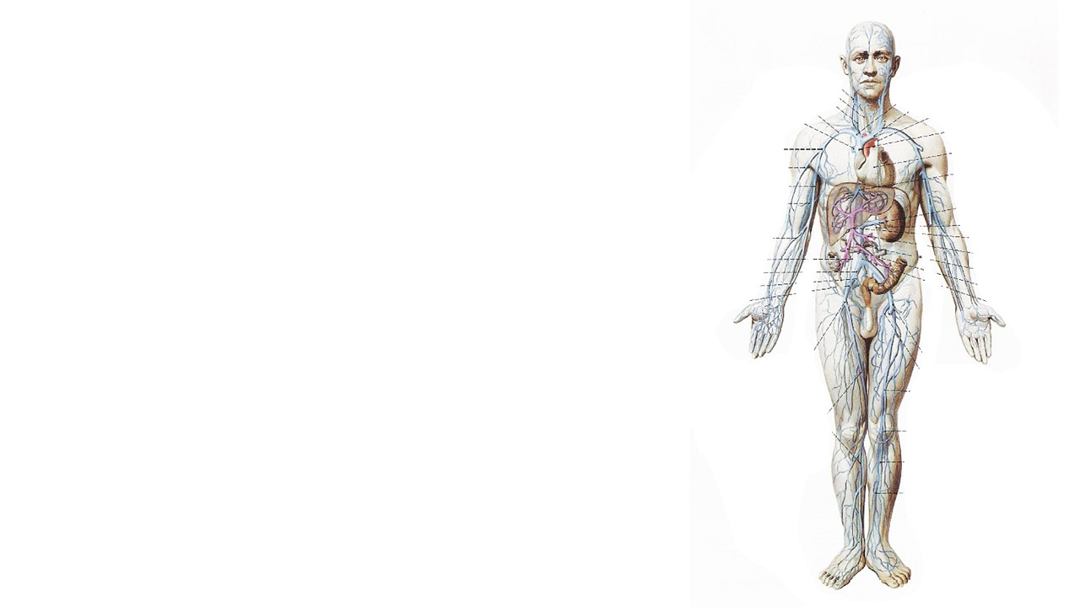
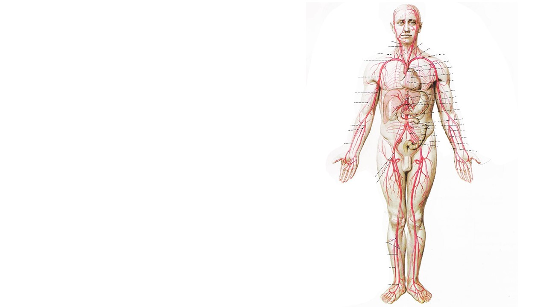
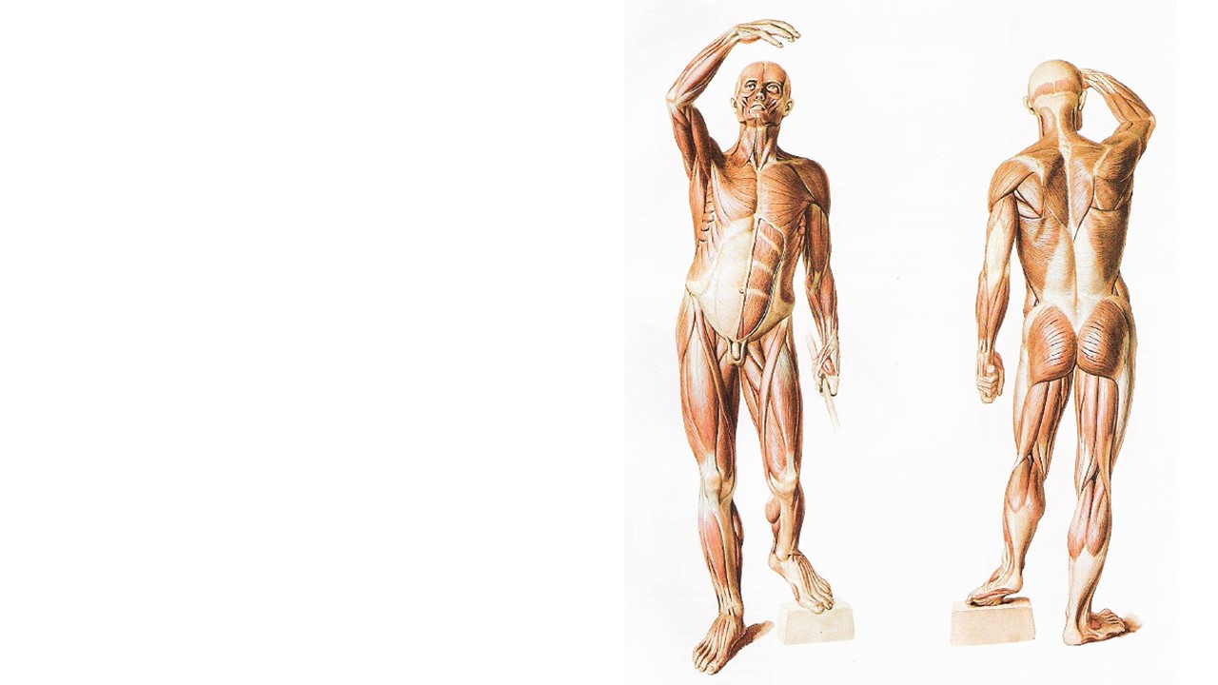
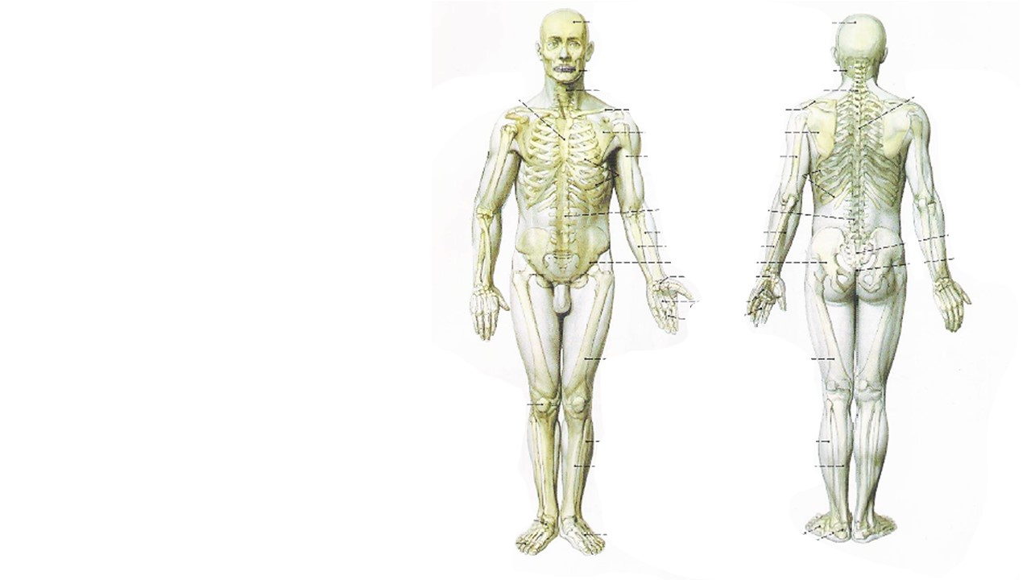
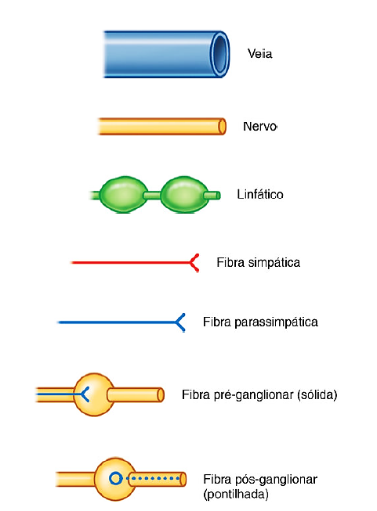
Abordagens no ensino de Anatomia
1. Anatomia Sistêmica

Slide 6
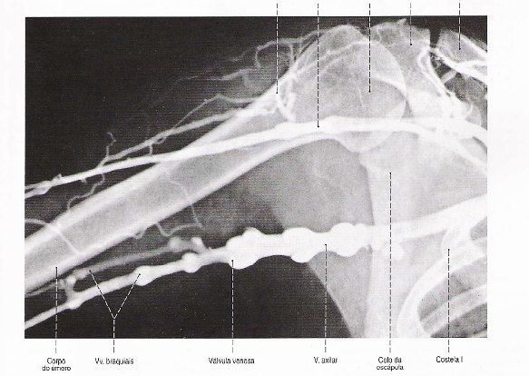
Anatomia Sistêmica
Venografia

Slide 7
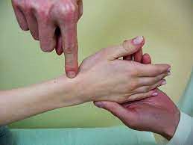
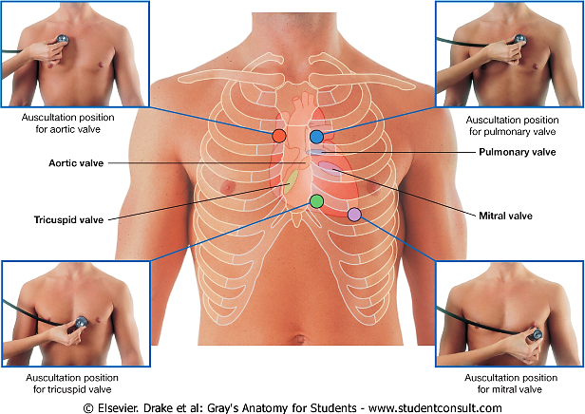
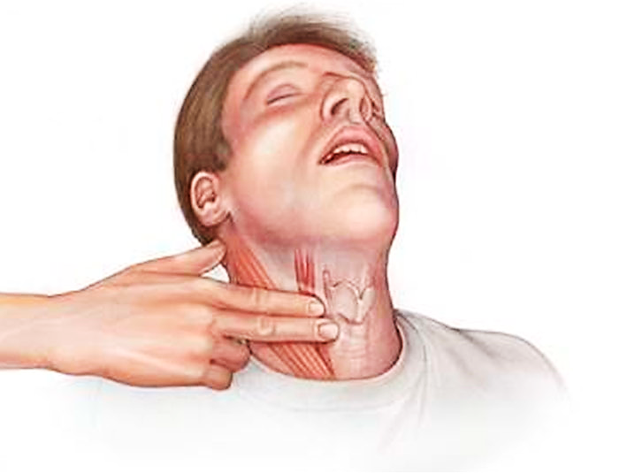
Abordagens no ensino de Anatomia
2. Anatomia de superfície ou do vivo

Slide 8
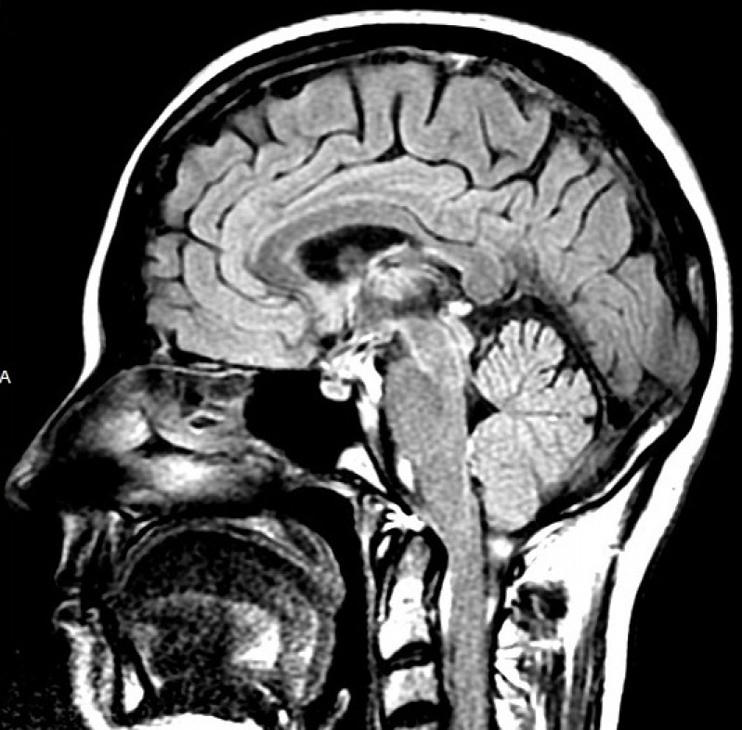
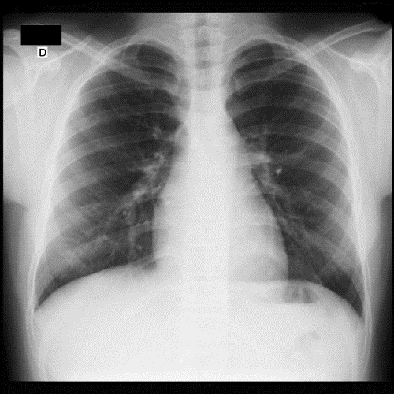
Abordagens no ensino de Anatomia
3. Anatomia por imagem

Slide 9
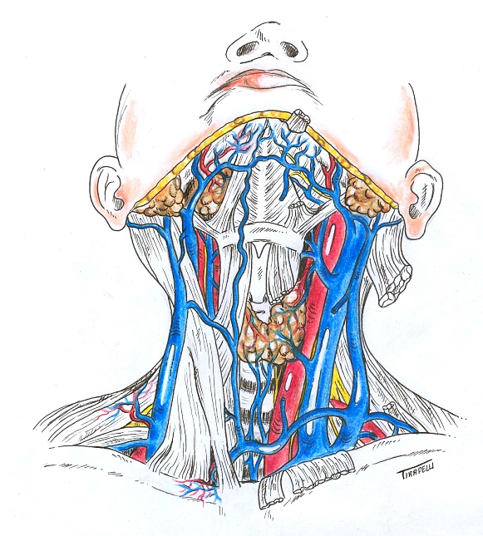
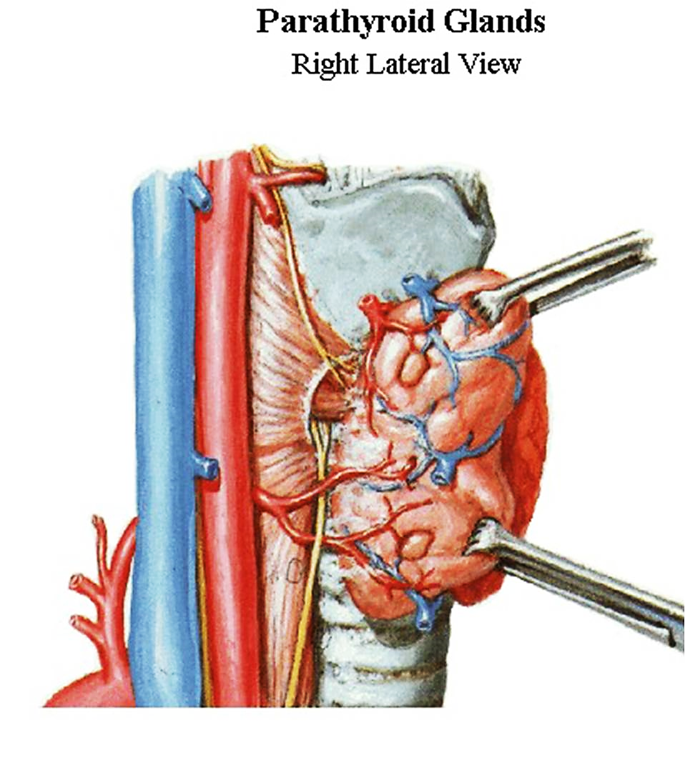
Abordagens no ensino de Anatomia
4. Anatomia Topográfica ou Segmentar
Relações anatômicas

Slide 10
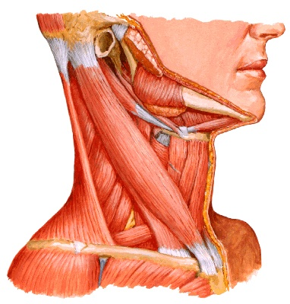
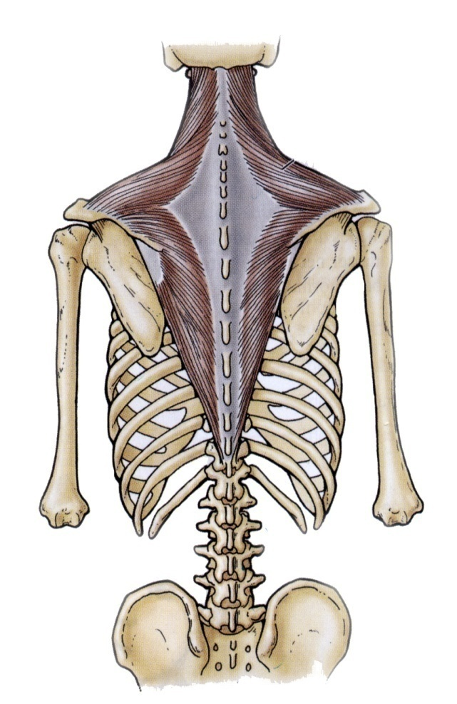
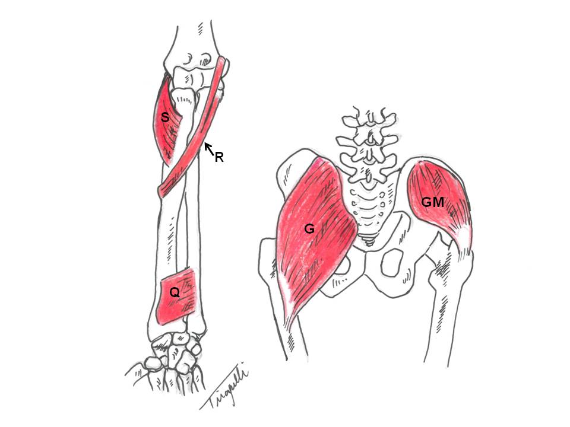
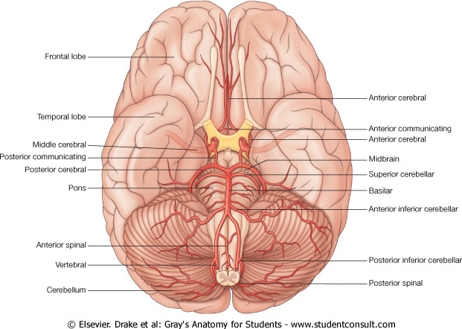
Terminologia anatômica Sinônimos para mesma estrutura, 1852. Normas: - latim (tradução); - evitar epônimos; - Memorização das estruturas lembram a sua forma, função, localização, origem, etc

Slide 11
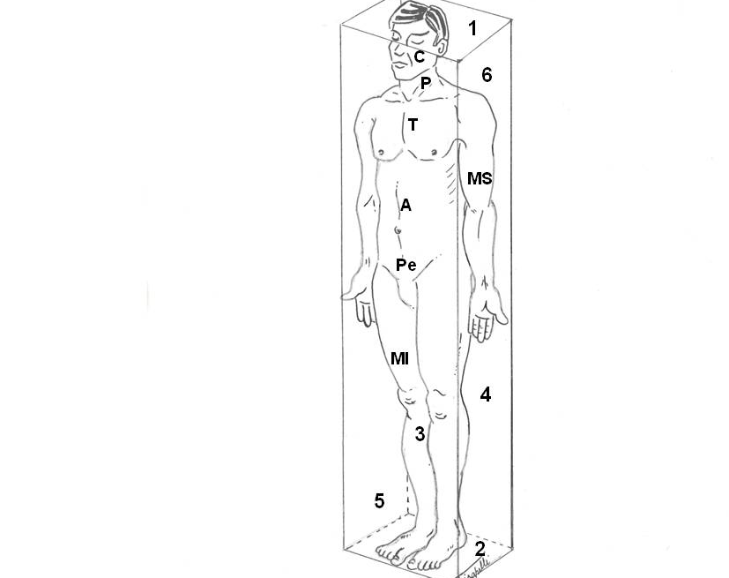
Posição anatômica
Terminologia anatômica (1852)
Em pé ou decúbito dorsal “cadáver” fixado.
Membros superiores ao longo do corpo
(palmas das mãos anteriormente);
Calcanhares unidos;
Cabeça com olhar para o horizonte.

Slide 12
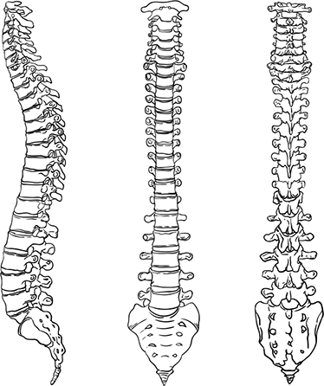
Limites do corpo:
Planos de delimitação
Cranial ou superior
Dorsal ou posterior
Ventral ou anterior
Lateral direito
Lateral esquerdo
Inferior ou podálico(de podos = pé)

Slide 13
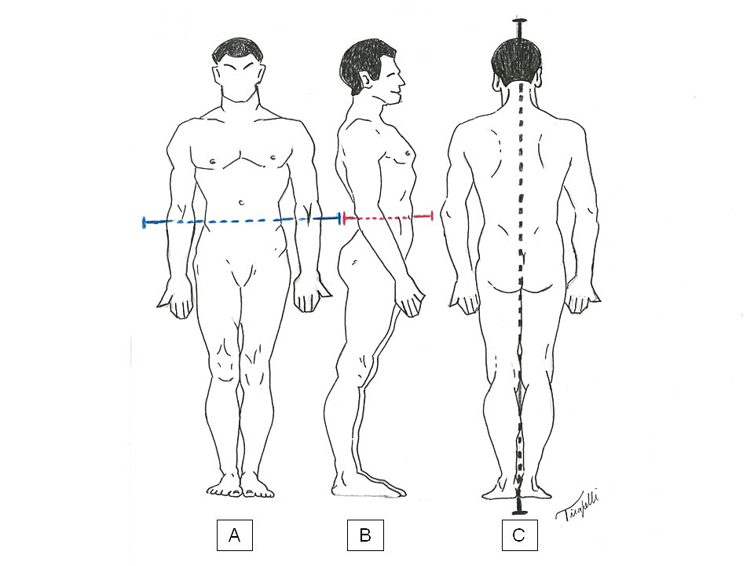
Planos de delimitação ou inscrição
(união)
EIXOS IMAGINÁRIOS
A. Láterolateral
B. Ânteroposterior, dorsoventral ou sagital
C. Longitudinal ou craniocaudal

Slide 14
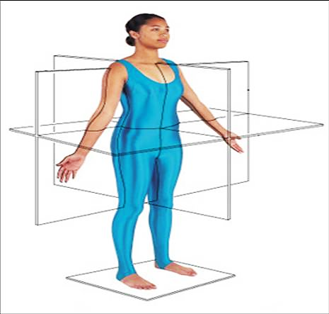
Planos de secção do corpo humano
Deslocamento de 2 eixos entre si
Plano MEDIANO ou SAGITAL MEDIANO:
Deslocamento dorsoventral sobre longitudinal (vice-versa);
Divide 2 partes iguais;
Planos paralelos: sagitais ou parassagitais
1. Mediano
2. Frontal
Plano FRONTAL ou CORONAL:
Deslocamento laterolateral sobre
longitudinal (vice-versa);
Divide 2 partes diferentes (anterior e posterior);
Planos paralelos: frontais
3. Transversal
Plano TRANSVERSAL:
Deslocamento laterolateral sobre anteroposterior (vice-versa);
Divide 2 partes diferentes (superior e inferior).
Planos paralelos: transversais
Posterior
Lateral
Anterior

Slide 15
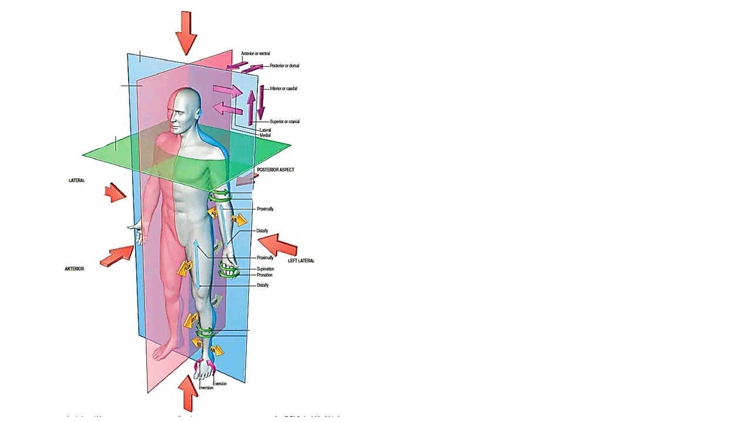
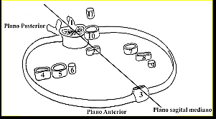
Termos de posição, direção e situação do corpo humano
1. Mediano
2. Frontal
3. Transversal
Proximal
Média
Mediana
Distal
Intermédia
Posterior
Lateral
Plano sagital mediano
Anterior

Slide 16
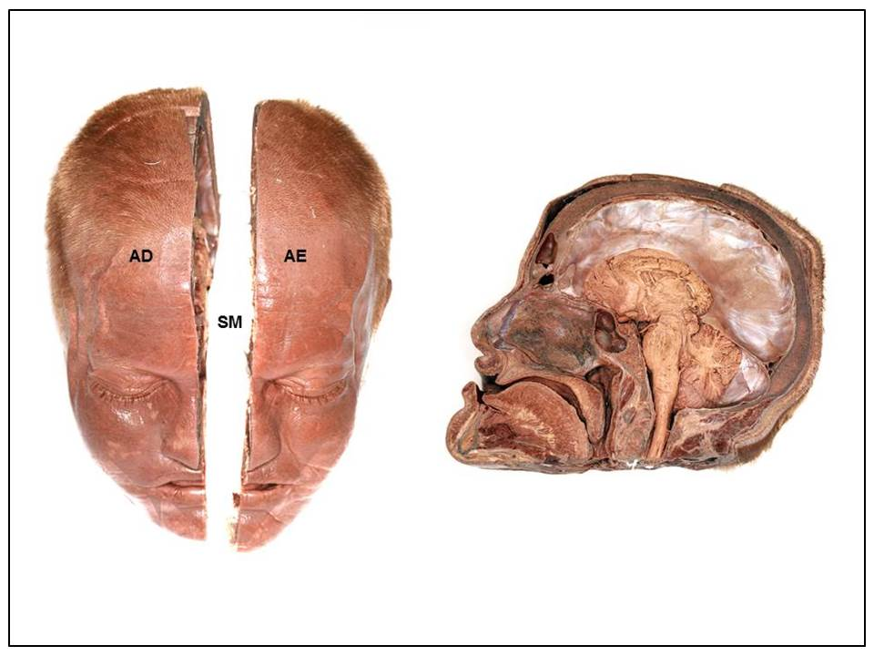
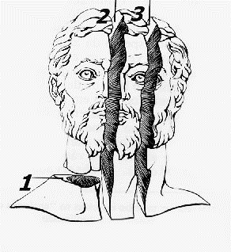
Planos de construção do corpo humano
Simetria bilateral parcial
1. Antimeria (plano sagital mediano)
1. Mediano
2. Frontal
3. Transversal
Posterior
Lateral
Anterior
Parassagital

Slide 17
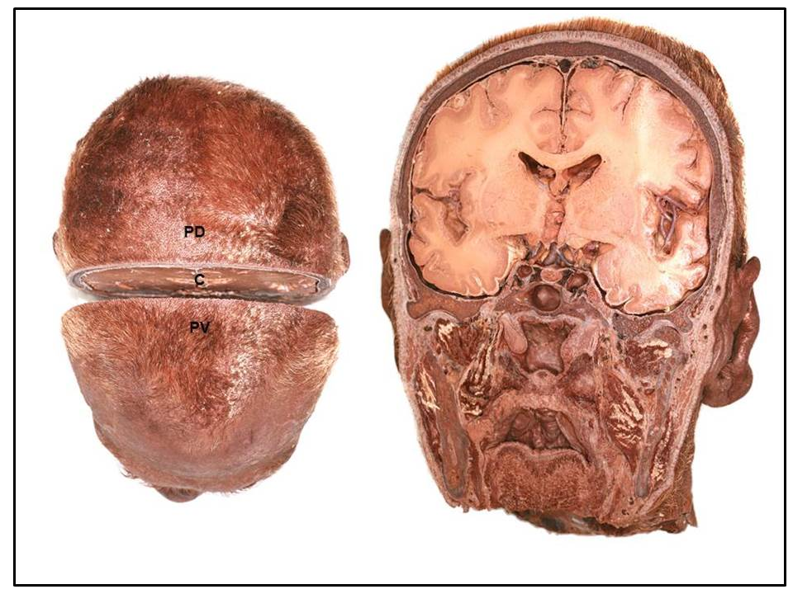
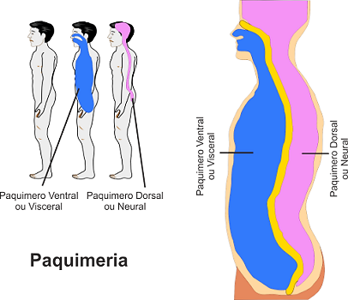
Planos de construção do corpo humano
2. Paquimeria (plano coronal ou frontal)
Visceral
Neural
1. Mediano
2. Frontal
3. Transversal
Posterior
Lateral
Anterior

Slide 18
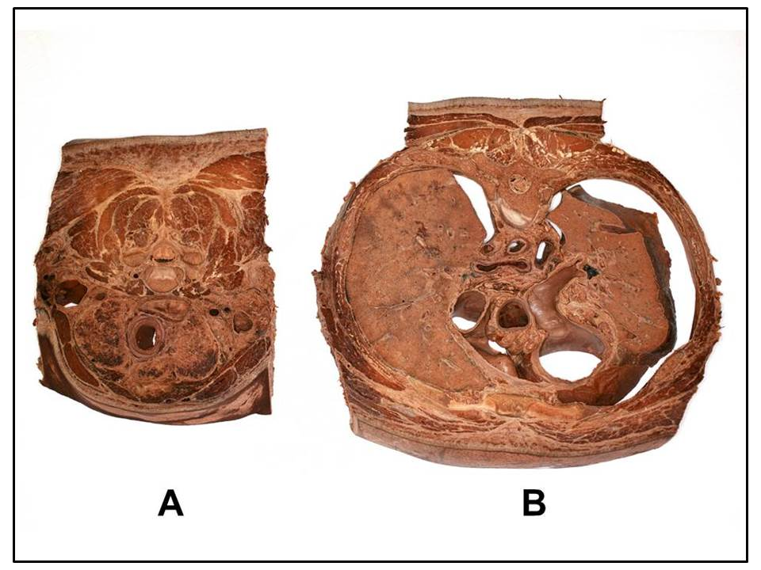
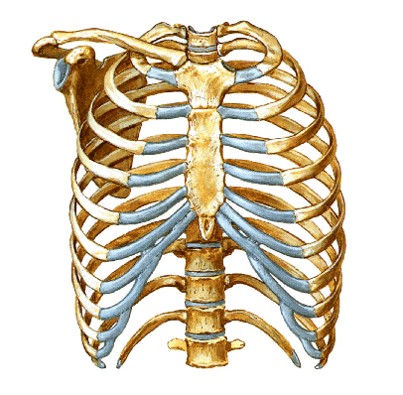
Planos de construção do corpo humano
3. Metameria (plano transversal)
1. Mediano
2. Frontal
3. Transversal
Posterior
Lateral
Anterior

Slide 19
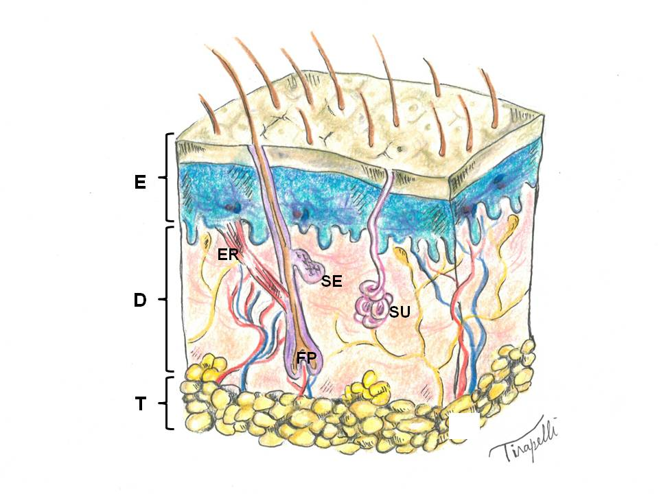
Planos de construção do corpo humano
4. Estratigrafia

Slide 20
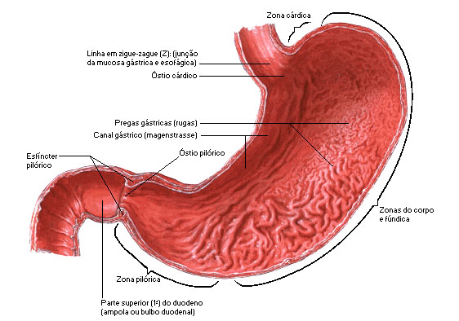
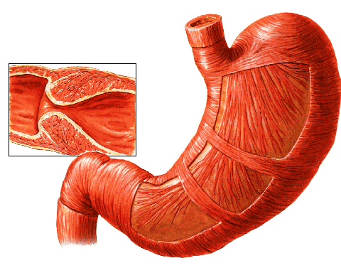
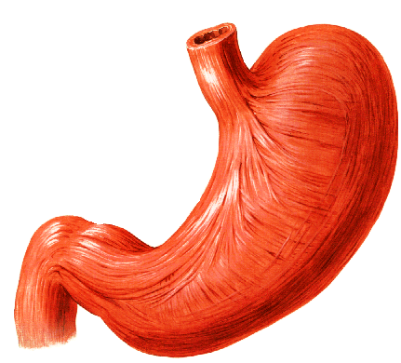
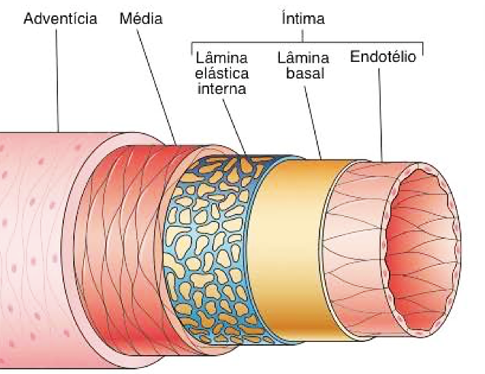
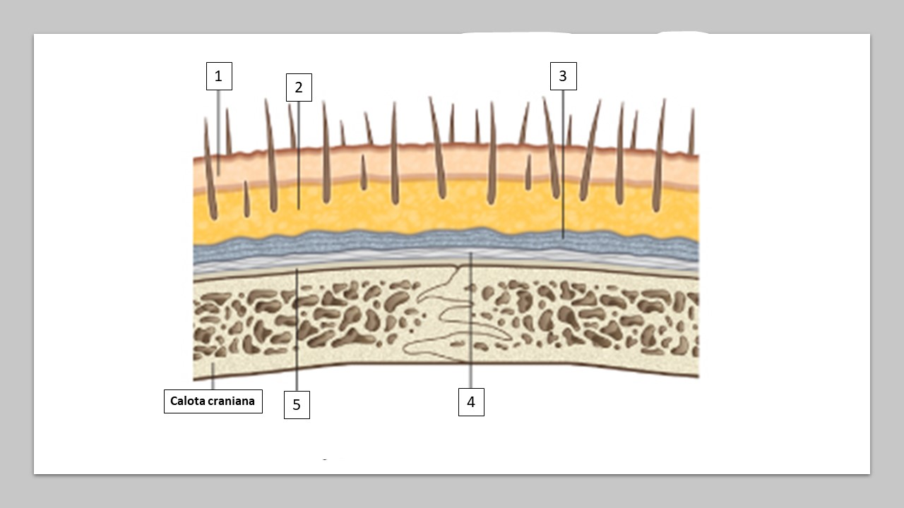
Planos de construção do corpo humano
4. Estratigrafia

Slide 21
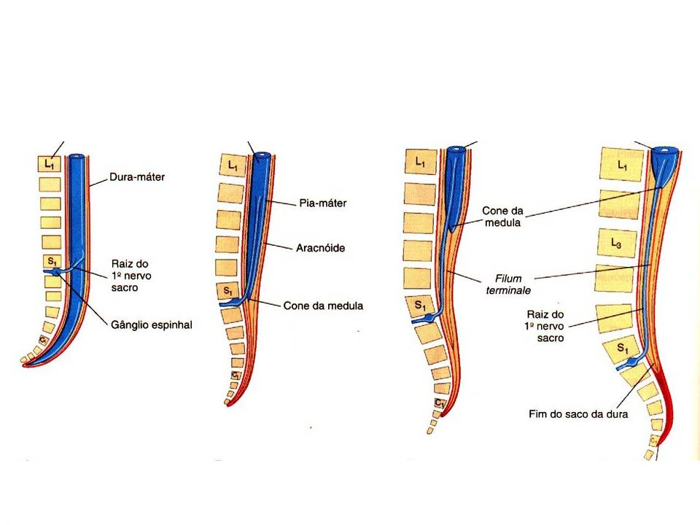
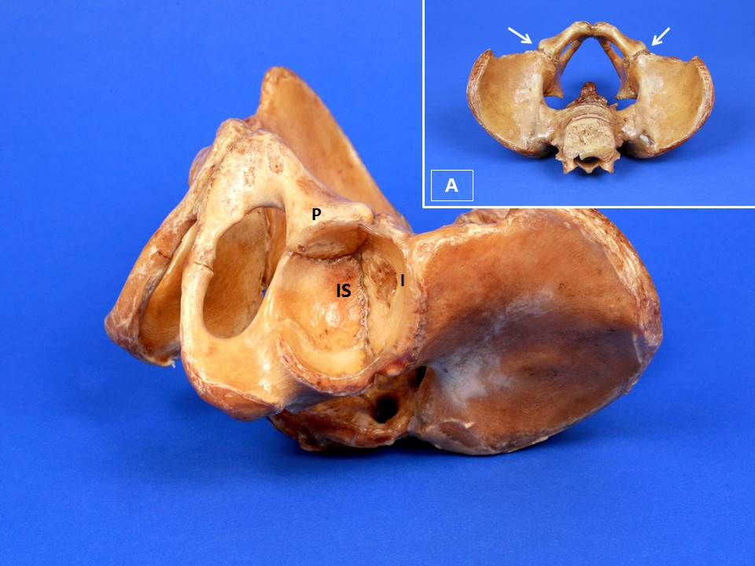
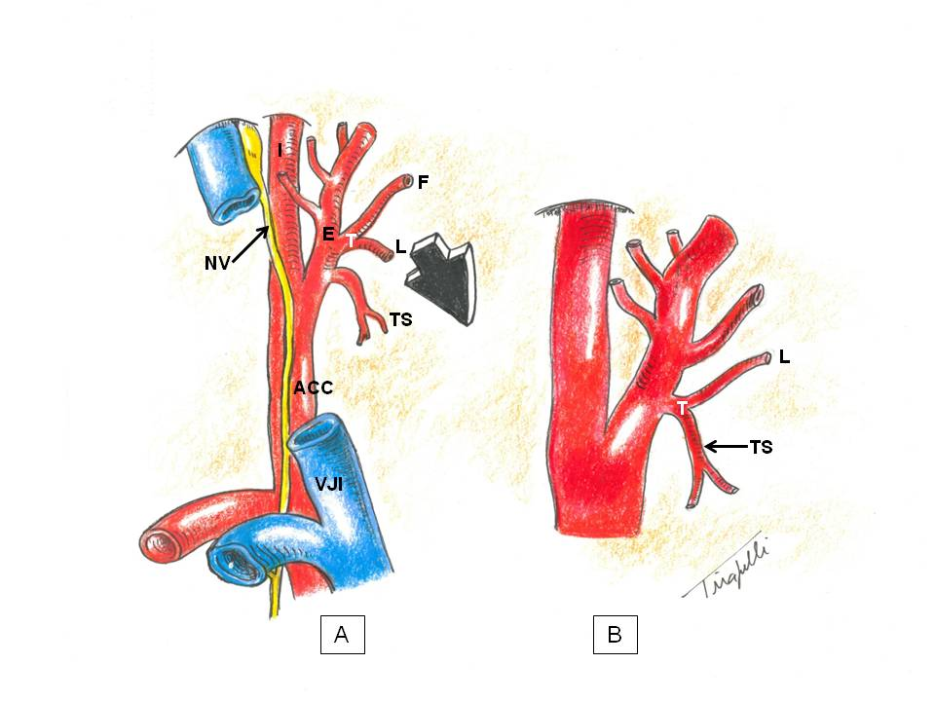
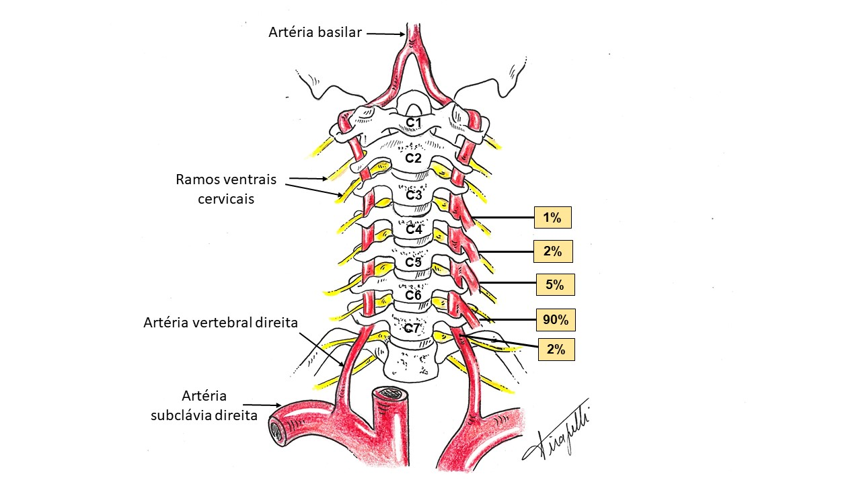
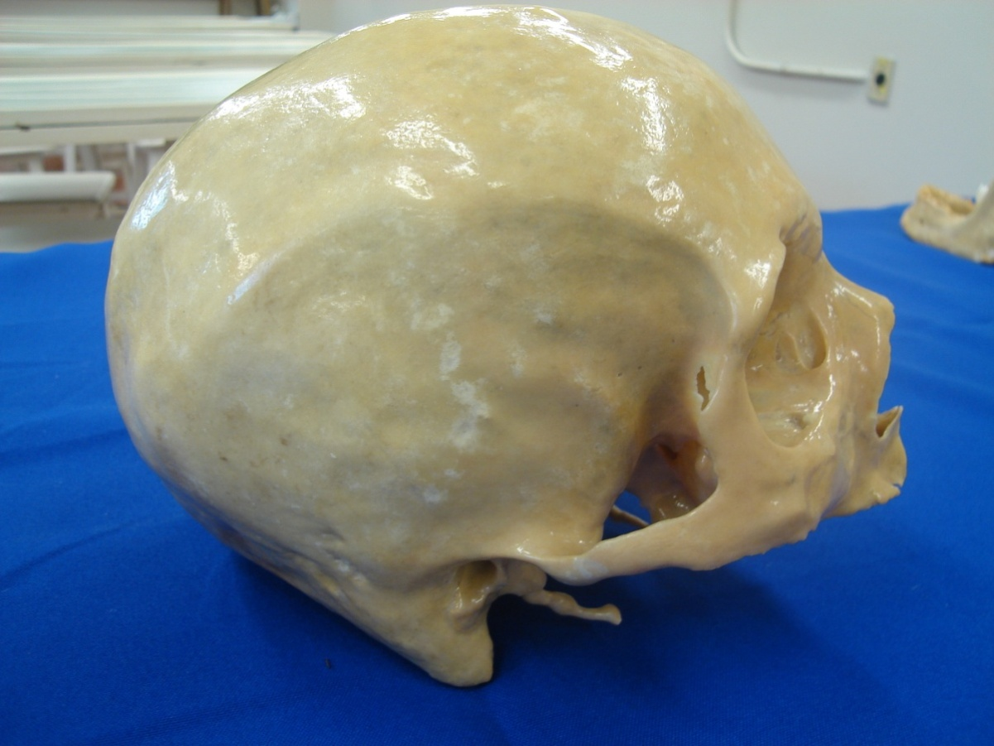
Conceito de normal e variação anatômica

Slide 22
Anomalia

Slide 23
Monstruosidade

Slide 24
DÚVIDAS
Vasos sanguíneos
Meninges

Slide 25
@anatomia.fmrp.usp @lab.biomol.cirurgia.fmrp.usp
Professores:
@tirapelli.lf
@fazanvaleria
@dani.tirapelli
@jathomaz

Slide 26
anatomia.fmrp.usp
Conteúdo público e exclusivo para os alunos.

Slide 27
REFERÊNCIAS BIBLIOGRÁFICAS
ELLIS, H. Anatomia Clínica. 9ªed. Rio de Janeiro: Editora Guanabara Koogan SA, 1997.
GARDNER E; GRAY, DJ; O'RAHILLY, R. Anatomia: estudo regional do corpo humano. 4ªed. Rio de Janeiro: Editora Guanabara Koogan SA, 1978.
GRAY’S ANATOMIA. A base anatômica da prática clínica. 40ªed. Rio de Janeiro: Editora Elsevier Ltda, 2011.
LATARJET, M; LIARD A.R. Anatomia Humana. 2ªed. Rio de Janeiro: Editorial Médica Panamericana, 1993.
LIPPERT, H.; HERBOLD, D.; LIPPERD-BURMESTER, W. Anatomia. Texto e atlas. 7ªed. Rio de Janeiro: Editora Guanabara Koogan SA, 2005.
MOORE KL; DALLEY AF; AGUR AMR. Anatomia orientada para a clínica. 6ªed. Rio de Janeiro: Editora Guanabara Koogan SA, 2010.
NETTER, F.H. Atlas de Anatomia Humana. 1ª ed., Porto Alegre: Artes Médicas, 2011.
PUTZ, R.; PABST, R. SOBOTTA. Atlas de Anatomia Humana. 22ª ed., Rio de Janeiro: Guanabara Koogan S.A., 2006.
SCHUNKE, M.; SCHULTE, E.; SCHUMACHER, U.; VOLL, M.; WESKER, K. PROMETHEUS. Atlas de Anatomia. 1ª ed., Rio de Janeiro: Guanabara Koogan S.A., 2007.
SNELL, R.S. Anatomia clínica para estudantes de medicina. 5ª ed., Rio de Janeiro: Guanabara Koogan S.A., 1999.
Sociedade Brasileira de Anatomia. TERMINOLOGIA ANATÔMICA. 1ª ed. São Paulo: Editora Manole Ltda, 2001.
SPENCE, A.P. Anatomia Humana Básica. 2ªed. Barueri: Editora Manole Ltda, 1991.
Stedman’s Medical Dictionary. 28ªed. Editora Baltimore, Lippincott Williams & Wilkins, 2006.
TIRAPELLI, L.F. Anatomia Sistêmica. Texto e atlas colorido. 1ª ed., Rio de Janeiro: Guanabara Koogan S.A., 2020.
TIRAPELLI, L.F. Bases morfológicas do corpo humano. 1ª ed., Rio de Janeiro: Guanabara Koogan S.A., 2008.

